Slide 1
NEGOTIATOR
Mihails Sokurenko 11.A

Slide 2

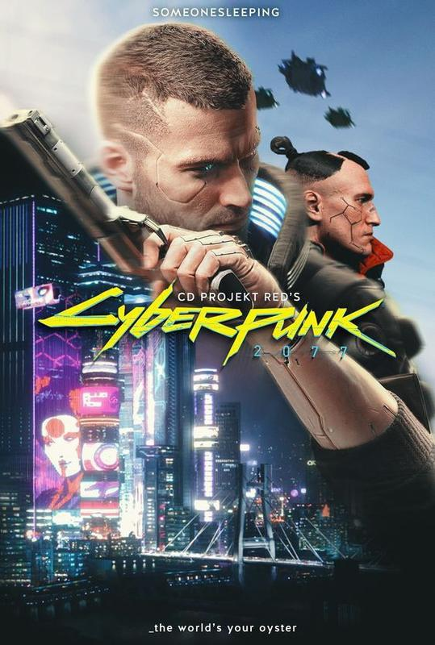
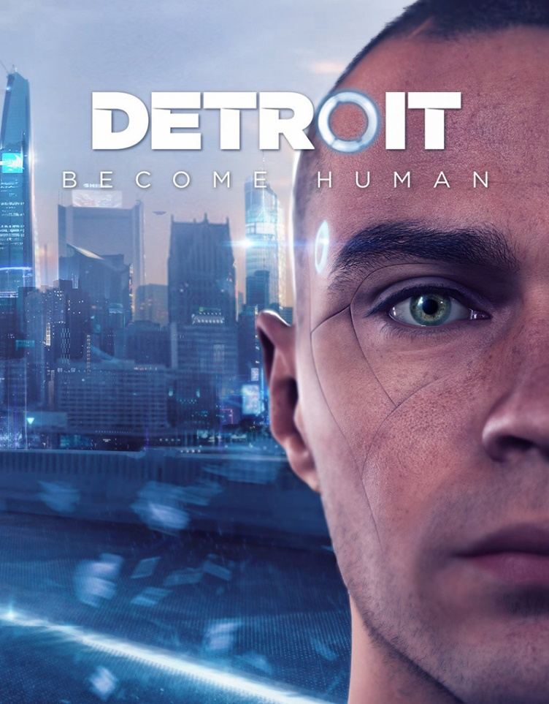
Idejas rašanās

Slide 3
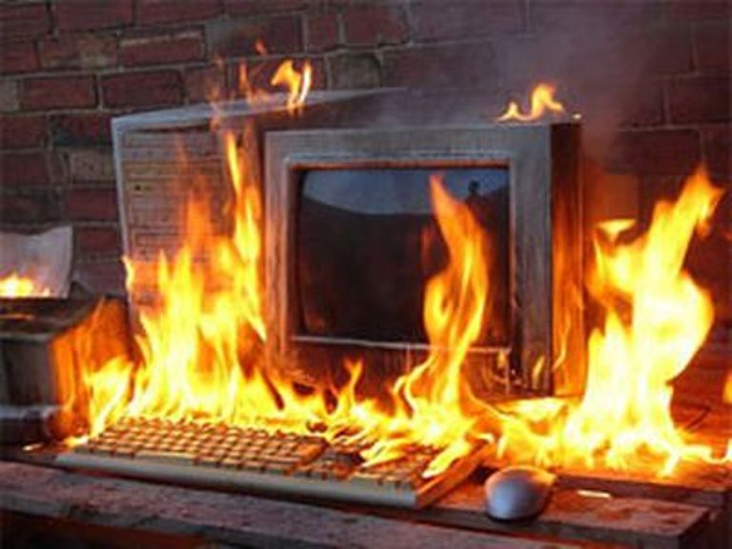
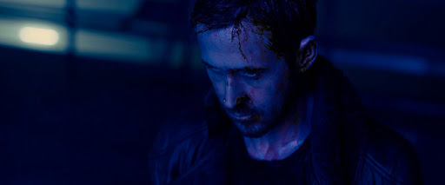
Nav iespējas spēlēt spēles.

Slide 4
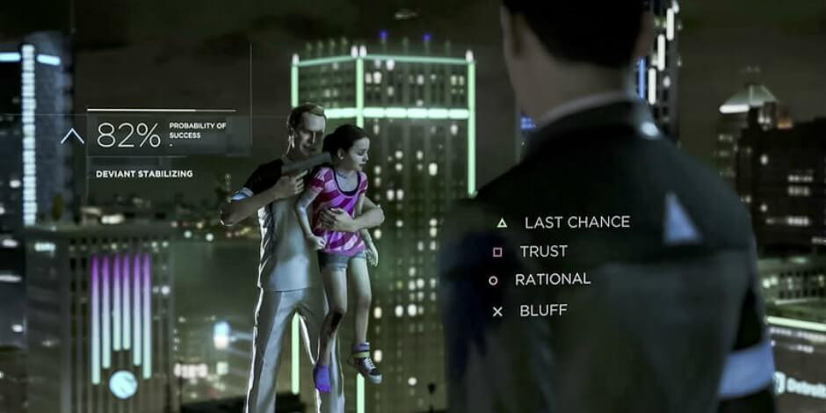
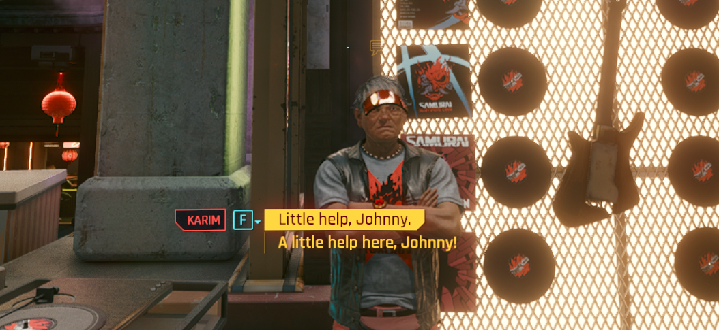
alternatīva
Izveidot mini spēli, balstītu uz vienu no iecienītākajām lielo RPG spēļu iezīmēm.

Slide 5
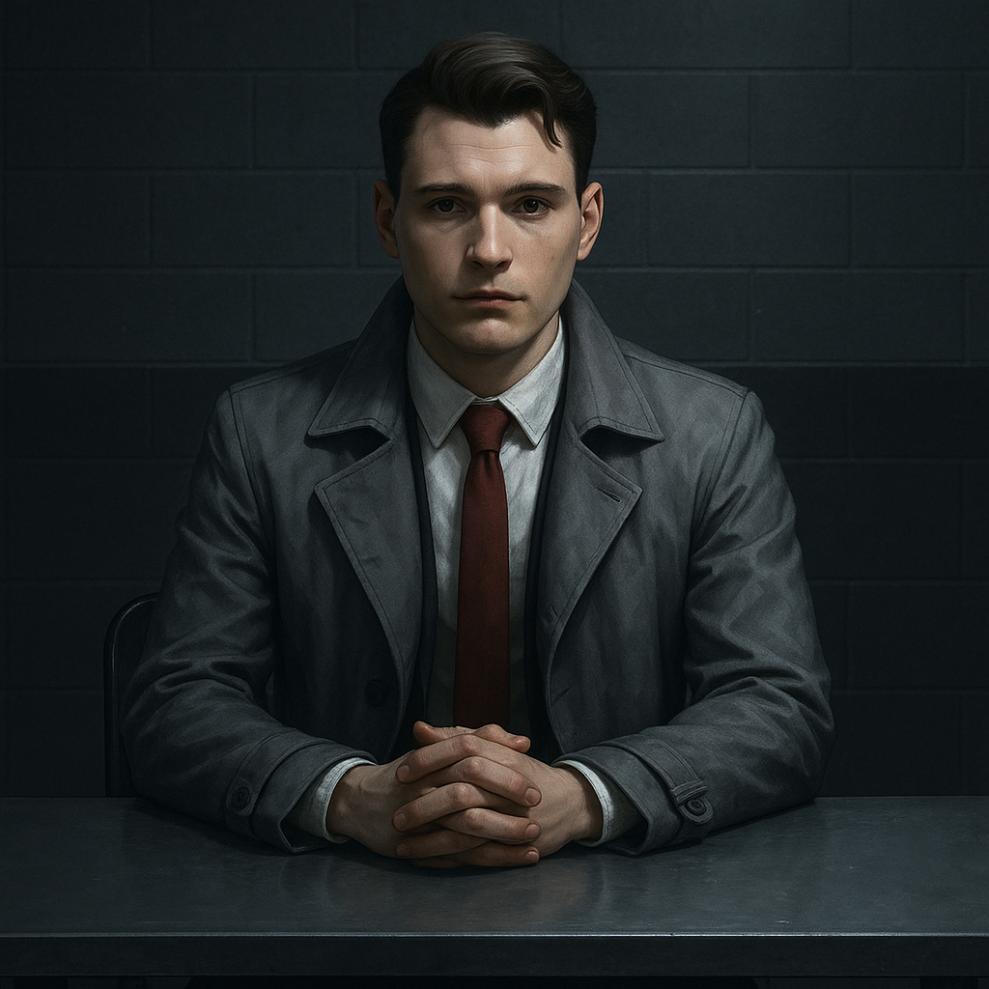
Mini spēles būtība
NEGOTIATOR spēle. Ideja ir tāda, ka spēlētājam tiek sniegta noteikta situācija, kur viņš redz svarīgas sarunas ar noziedznieku, klientu, vai draugu. tiek iegūta situācija un sarunu mērķis. Jūsu uzdevums ir veidot dialogu, izvēloties savu ziņojuma variantu no 4 piedāvātos. Paralēli jums tiek iegūti dati procentos, par cik esat sasniedzis vai izgāzis savu uzdevumu.

Slide 6
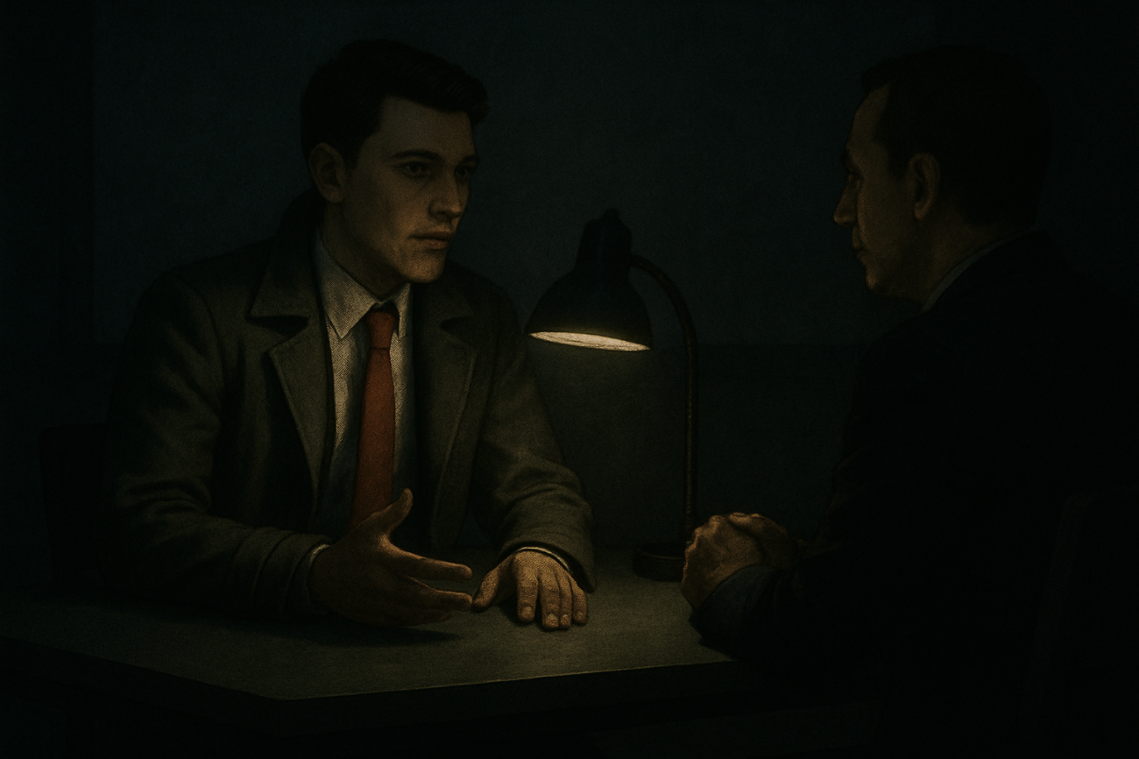
Analīze
Problēma — ne visiem ir jaudīgs dators, lai spēlētu jaunās spēles.
Mērķauditorija — cilvēki, kuriem nav jaudīgu datoru, lai spēlētu jaunās spēles, kā arī vienkārši īso spēļu cienītāji.

Slide 7
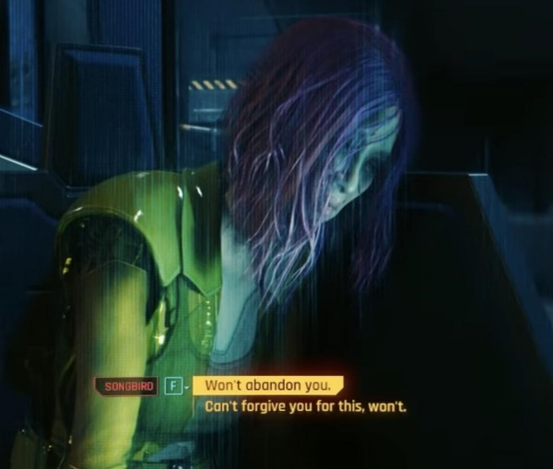
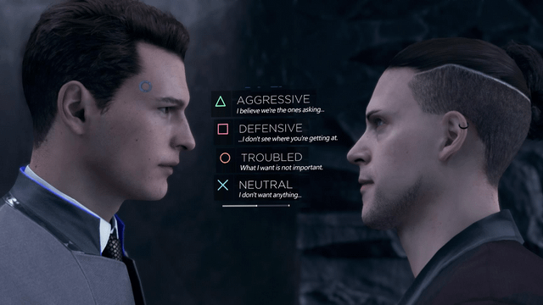
Eksistējošo risinājumu analīze
Cyberpunk 2077:
Plusi:
Reālistiskas un daudzveidīgas dialogu izvēles.
Atmosfēriska iegrimšana Nātkārtijas pasaulē.
Mīnusi:
Ne visas izvēles ir ar būtiskām sekām.
Vietām jūtama "izvēles ilūzija".
Detroit: Become Human:
Plusi:
Katra izvēle ietekmē varoņu likteņus un stāstu.
Daudz alternatīvu beigu un sižeta līniju.
Mīnusi:
Daudz sižeta līniju apgrūtina visu seku izpratni.
Izvēles reizēm ir ierobežotas stāsta rāmjos.

Slide 8
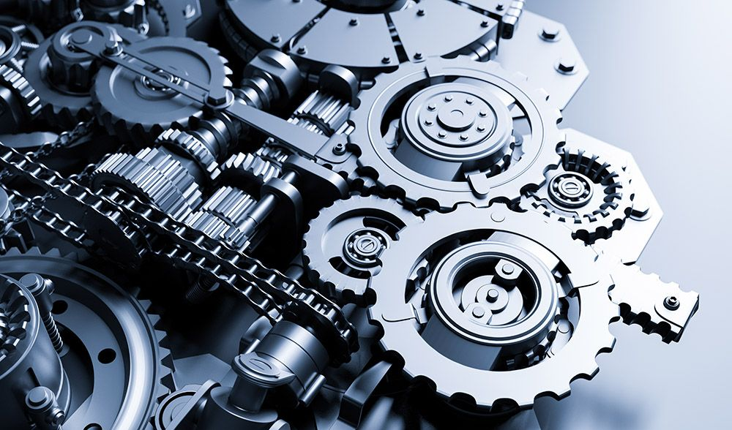
specifikācija
Funkcionālas prasības:
Minispēle ir veidota teksta formātā.
Ir iespēja izvēlēties variantus.
Spēles progress tiek attēlots procentos.
Ir novērsta iespēja ievadīt nepareizas atbildes.
Ja izvēle nav 1, 2, 3 vai 4, tad kods atkal piedāvā spēlētājam izdarīt izvēli.
Nefunkcionālas prasības:
Spēlei jāizskatās vizuāli saprotamai un strukturētai.
Jābūt vizuāliem ikonām.
Vienkārša saskarne.
Teksts neizskatās milzīgs un garlaicīgs.
Ērta lietošana no nepieciešamo darbību izpratnes viedokļa.

Slide 9

Uzdevumu saraksts
Koda izveide teksta formātā.
Bibliotēkas pip install tabulate pievienošana patīkamam vizuālam.
Testu scenāriju izveide.
Automātisko testu izveide.
Testēšana

Slide 10
Avoti
https://upload.wikimedia.org/wikipedia/ru/e/ee/Detroit_Become_Human.jpg
https://www.google.com/search?q=The+witcher+3+%D0%B2%D0%B5%D1%80%D1%82%D0%B8%D0%BA%D0%B0%D0%BB%D1%8C%D0%BD%D1%8B%D0%B9+%D0%BF%D0%BE%D1%81%D1%82%D0%B5%D1%80&sca_esv=20799f764cffe4c8&rlz=1C1YTUH_enLV1071LV1071&udm=2&biw=1280&bih=618&sxsrf=AHTn8zrbRf7al-N6pczO88bkuAmd9oefnQ%3A1747844423654&ei=R_0taODgJ6bawPAPn6aOkAY&ved=0ahUKEwigoPrv-7SNAxUmLRAIHR-TA2IQ4dUDCBE&uact=5&oq=The+witcher+3+%D0%B2%D0%B5%D1%80%D1%82%D0%B8%D0%BA%D0%B0%D0%BB%D1%8C%D0%BD%D1%8B%D0%B9+%D0%BF%D0%BE%D1%81%D1%82%D0%B5%D1%80&gs_lp=EgNpbWciM1RoZSB3aXRjaGVyIDMg0LLQtdGA0YLQuNC60LDQu9GM0L3Ri9C5INC_0L7RgdGC0LXRgEjRXFDpFljkVXADeACQAQCYAUagAf4GqgECMTW4AQPIAQD4AQGYAgCgAgCYAwCIBgGSBwCgB6MFsgcAuAcAwgcAyAcA&sclient=img#vhid=7KC0hbmxccCRVM&vssid=mosaic
https://anews.az/file/articles/2017-03/1489825027_3.jpg
https://lh5.googleusercontent.com/proxy/pcwEoTrpiQBe-WG4eJZUr9GBM7YynP3nOFZB2j3MFZZ1C3eQG54zBXwhZu7tOxB6cnF7zz_FQANr8lhlBn1azeH7a7SzvqLr6DFfMg9Quq-oYQ
https://techantidote.com/wp-content/uploads/2018/05/choices-screenshot.jpg
https://i.redd.it/yh7zkofnb9661.png
https://preview.redd.it/k9tj3vqm4hi31.png?width=640&crop=smart&auto=webp&s=dc1c5412a05bec8c4365c671cee514c2e0849a12
https://i.redd.it/s99w8a7g23pd1.jpeg
https://www.profbau.ru/api/uploads/Adobe_Stock_397760911_a48c5950a9.jpeg
https://cdn-icons-png.flaticon.com/512/3789/3789948.png

